Slide 1
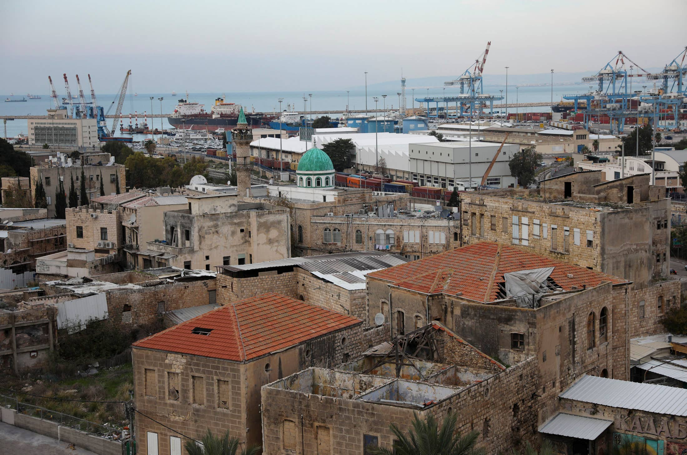
רשת חברתית בהדר
Notes:
Image Source: https://img.haarets.co.il/img/1.9113094/4084090088.jpg

Slide 2
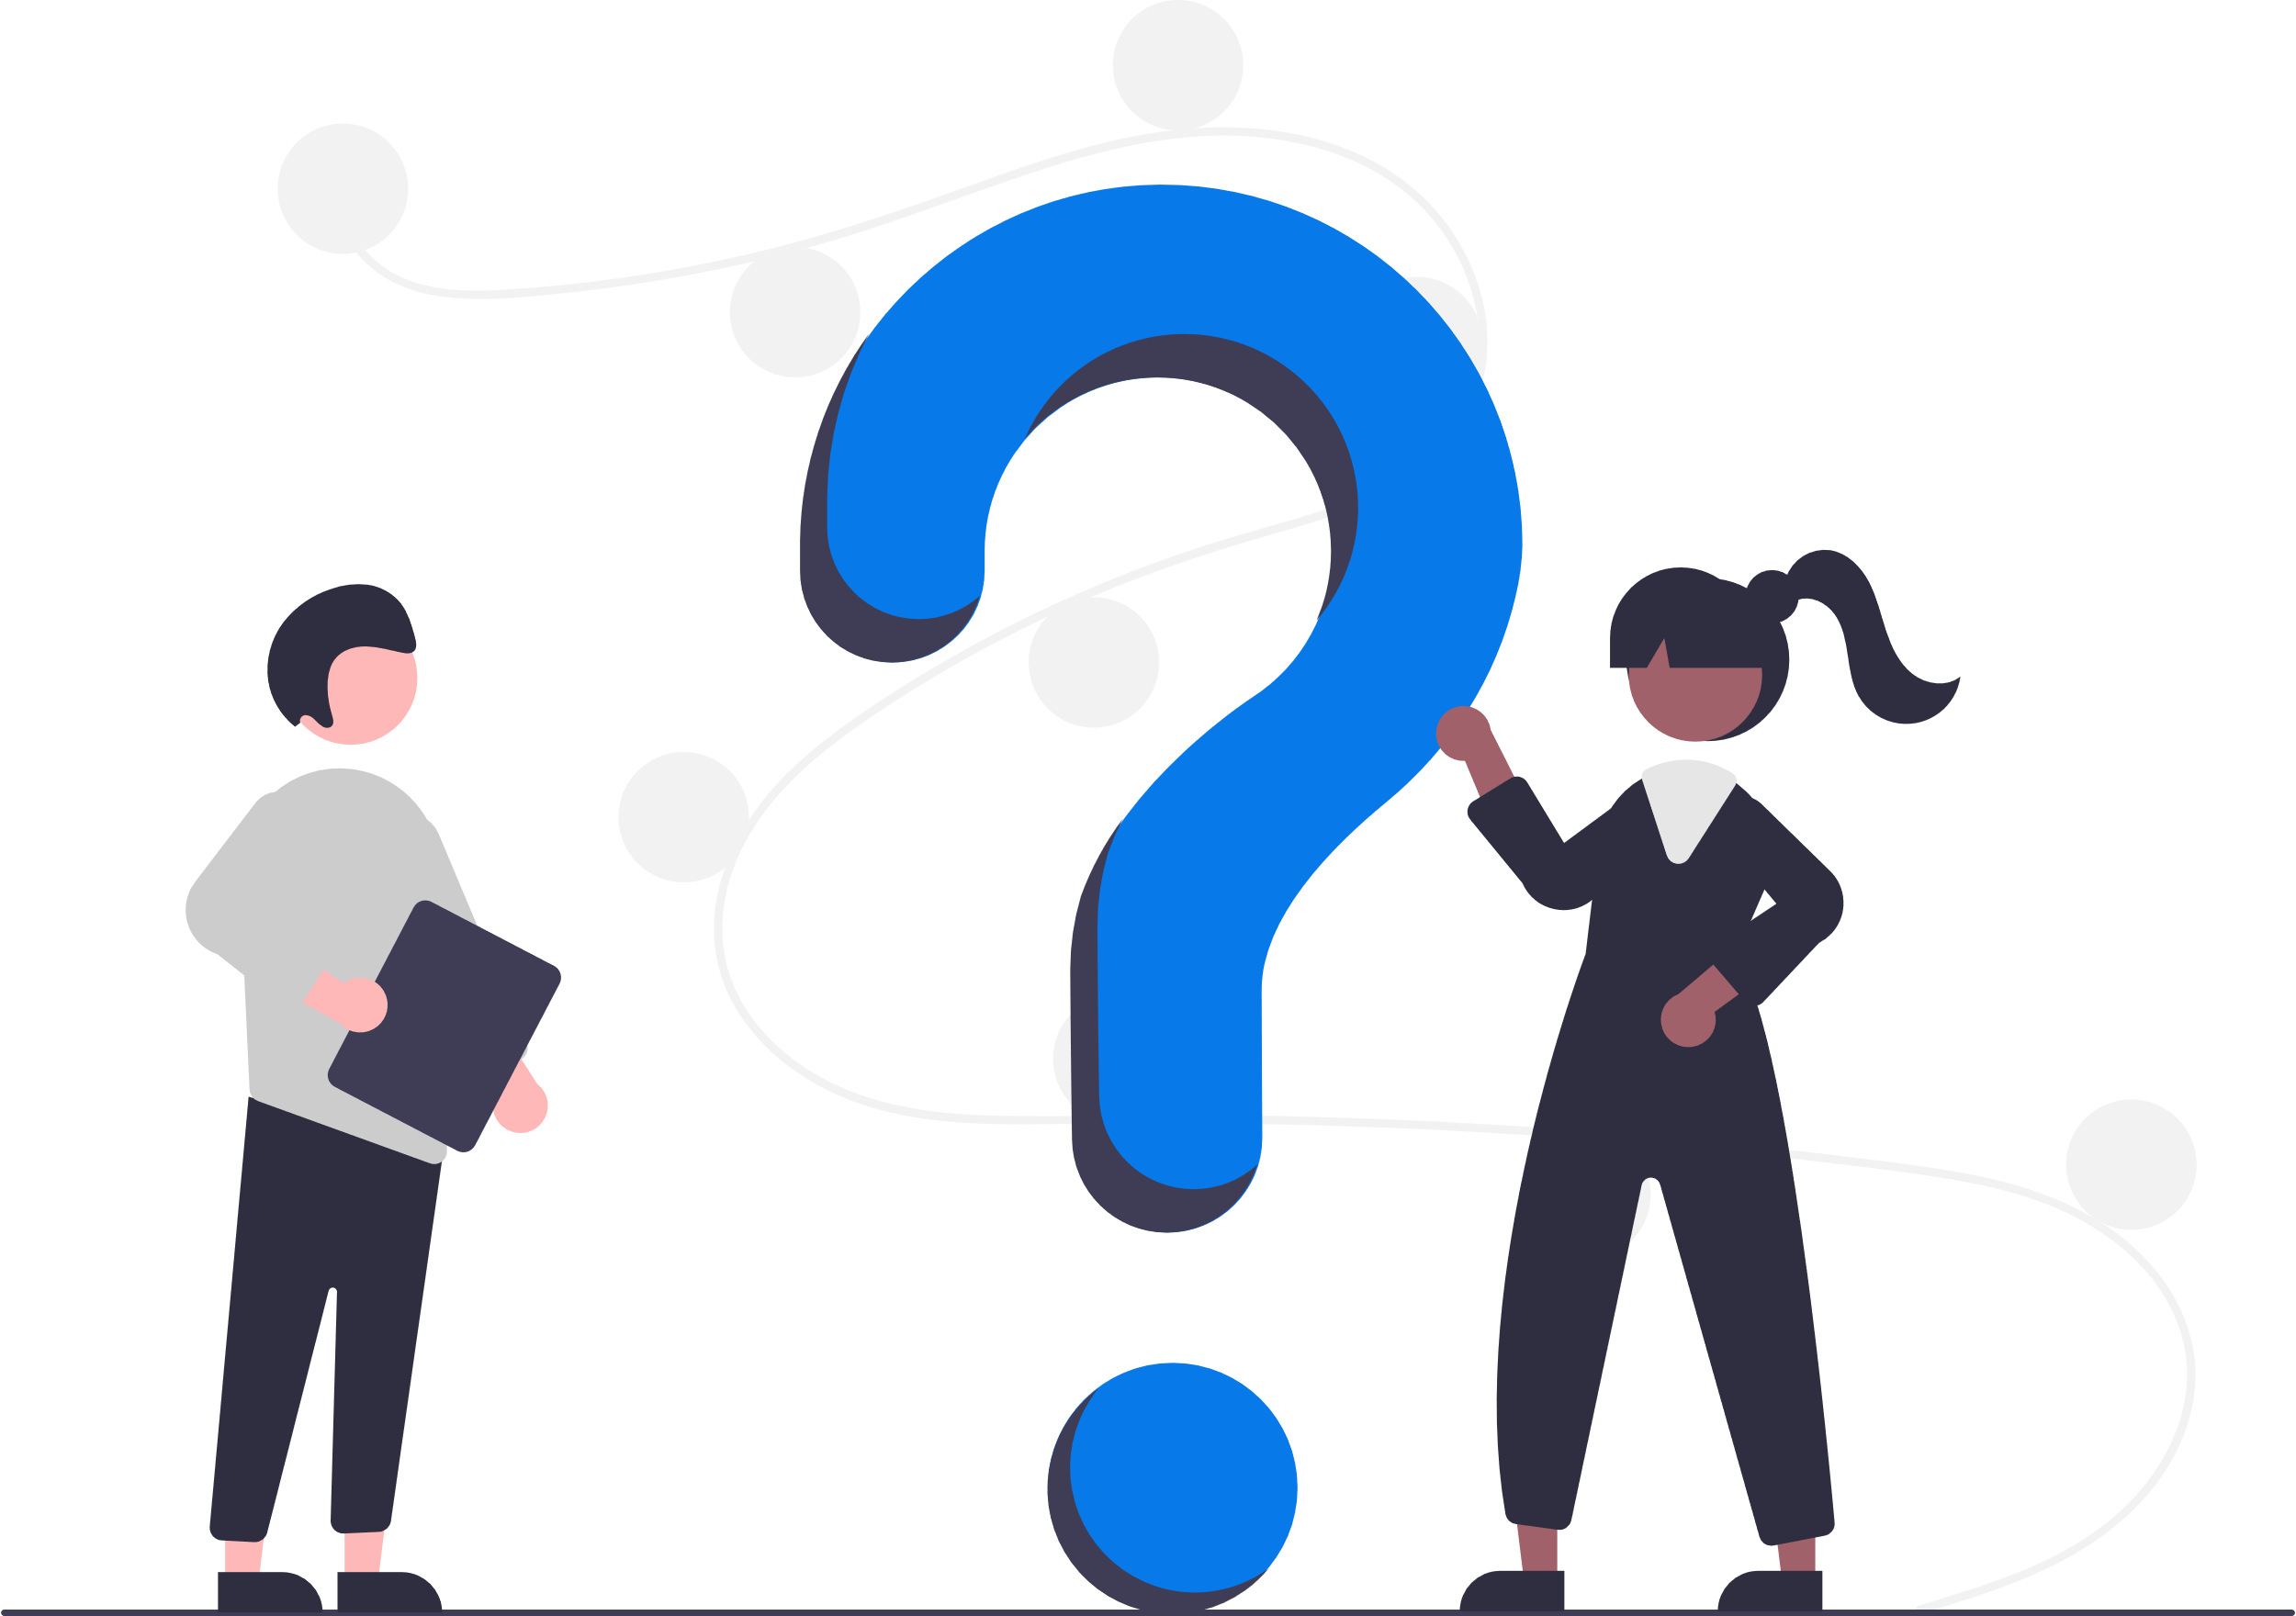
המצב בהדר:
הרבה קשישים, ילדים במשפחות חד הוריות ,אנשים חולים וכו' .
הרבה מתנדבים ועמותות שמוכנים לעזור.
Notes:
נתחיל ברקע תיאורטי:
נזכיר את המצב בכללי בעולם.
נדגיש חומרת המצב בהדר.
נתאר את הבעיה:
יש אנשים שצריכים עזרה וחייבים אותה.
נזכיר כי, עד היום, לא קיים דרך לשדך בין שני הצדדים.

Slide 3
הרשת החברתית, מהי? ומה חסר בה?
הרשת החברתית נולדה ב-2006, אחרי מלחמת לבנון השנייה.
המטרה שלה היא לחבר את האנשים אחד לשני, ולחבר את העמותות השונות לתושבים.
החיבורים נעשים באמצעים יחסית מיושנים לימינו כמו שליחת מיילים ו-whatsapp.
התושבים לא מודעים לעמותות הקיימות.

Slide 4
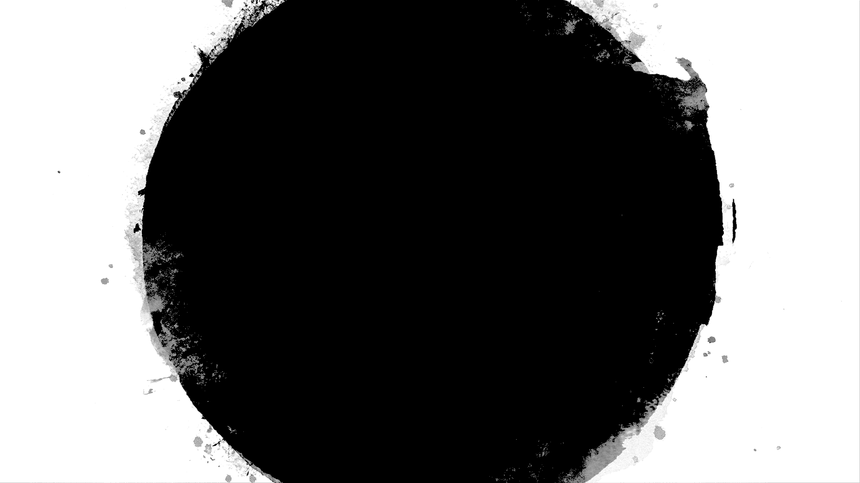
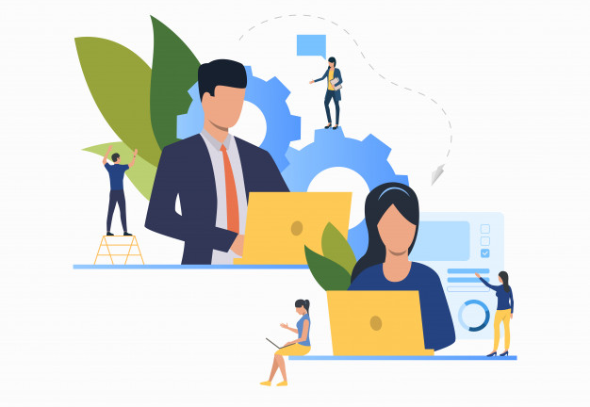
מה מציעים?
אפליקציה/אתר עם ממשק נוח לשימוש, משדכת בין אנשים שצריכים עזרה לבין מתנדבים/עמותות.
ממשק ניהולי שמוודא ביצוע כל התהליך באופן תקין.
Notes:
pic source: https://www.freepik.com/free-vector/organization-flat-icon_4167280.htm

Slide 5
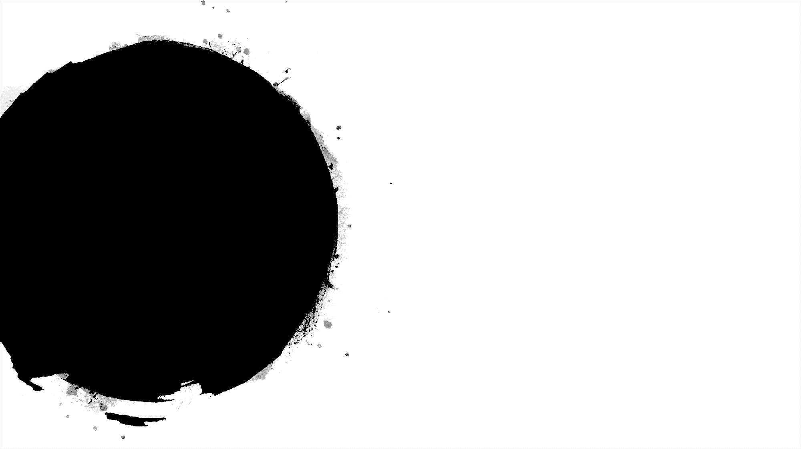
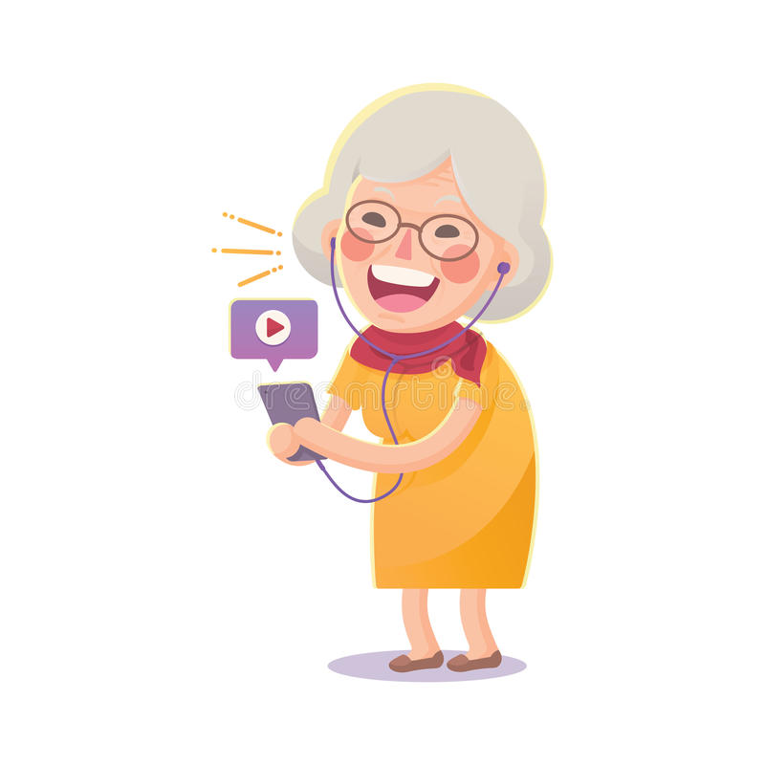
אתגרים:
אימות המשתמשים.
בטיחות המשתמשים.
תמיכה במכשירים שונים.
נגישות לקשישים.
שידוך מתאים.
Notes:
אז מה האתגרים שבפנינו?
כעת, נציג את האתגרים שפגשנו בתכנון ומימוש האפליקציה:
אחד האתגרים שנתקלנו בהם הוא:
אימות המשתמשים:
יש צורך לאימות זהות המתנדבים בצורה אנושית כדי לוודא שאינם מתחזים ושהם רציניים ובאמת מעוניינים להתנדב.
זה מוביל אותנו באופן ישיר לאתגר השני, שהוא
בטיחות המשתמשים:
המשתמשים צריכים להיות בטוחים ממשתמשים זדוניים כשרוצים לבקש ולקבל עזרה. יכולים להיות משתמשים שירצו לנצל את האפליקציה כדי לפגוע באנשים נזקקים, ואפילו בצורה פיזית, ע"י התחזות כמתנדבים. ולכן יש צורך לסנן אנשים כאלה כדי למנוע מקרים לא נעימים כאלה, ולמנוע אסונות.
תמיכה במכשירים שונים:
המכשירים החכמים שבימינו מנוהלים באמצעות מערכות הפעלה ופלטפורמות שונות. ולכן מכיוון שברצוננו שהאפליקציה שלנו תהיה זמינה לכל מיני משתמשים, אז
אנחנו צריכים לתמוך בכל מיני מכשירים שונים.
כמו שהזכרנו קודם, חלק גדול מהאוכלוסייה בהדר הם קשישים, ולכן האפליקציה שלנו צריכה לספק
נגישות לקשישים:
אנשים קשישים לא רגילים לעולם הטכנולוגיה, ובפרט לטלפונים חכמים, ולכן הם יתקשו להשתמש באפליקציה למרות שהיא דווקא מיועדת לעזור להם.
נזכיר עוד אתגר: המערכת צריכה לוודא קיום
שידוך מתאים בין המתנדבים למבקשי העזרה, כך שהמתנדב יוכל לתת את המקסימום שלו, ומבקש העזרה יוכל לקבל את מיטב העזרה.
לא כל המתנדבים מתאימים לעזור בכל התחומים, ולכן צריכים לסנן את המתנדבים לפי יכולת העזרה שלהם, ולשדך להם בקשות עזרה מתאימות.
Image Source: https://www.dreamstime.com/stock-illustration-happy-old-woman-watch-movie-smart-phone-vector-illustration-grandma-isolated-white-background-cute-cartoon-character-image73926382

Slide 6

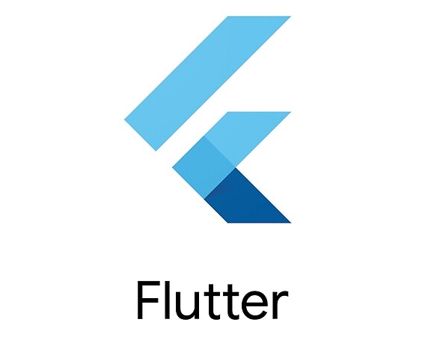

Framework
Notes:
על מנת לממש את האפליקציה
השתמשנו ב-SDK של Flutterשמשתמש בשפת התכנות Dart, וזה מכיוון ש-Flutter היא cross-platform שתומכת במערכות Android , IOS ו- WEB, מה שמאפשר תמיכה ברוב המכשירים, ומנגיש את האפליקציה לרוב קהל היעד. ובכך נתגבר על אחד האתגרים שהזכרתי קודם.
לגבי מסד הנתונים, בחרנו להשתמש ב- Firebase, כדי לאחסן את המשתמשים ובקשות העזרה וכל מה שנחוץ לקיום האפליקציה, ה-database הזה הוא בטוח ונוח לשימוש.
בנוסף לכך, בחרנו ב- Android Studio כ- IDE מכיוון שהוא תומך ב-Flutter ונוח לעבוד בו.

Slide 7
תכולה
הוספת בקשות עזרה.
קבלת מידע על עמותות.
הצגת בקשות העזרה מול המתנדבים.
שידוך בין מבקשי עזרה לבין מתנדבים.
ניהול המערכת ע"י ממשק ניהולי.

Slide 8
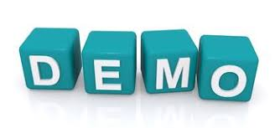

Slide 9
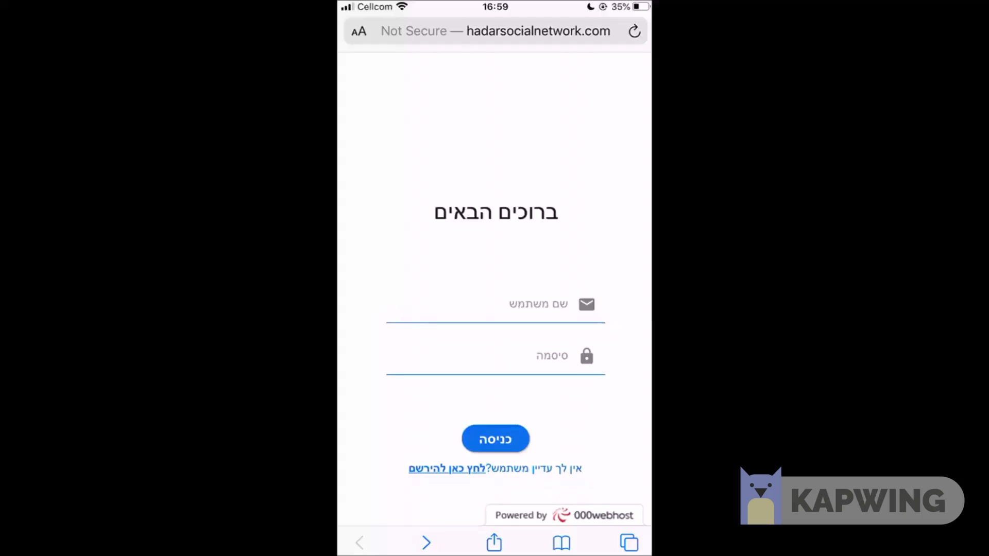
תהליך הרשמה

Slide 10
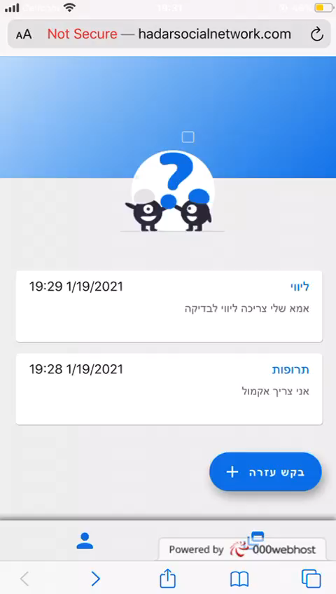
תהליך הוספת בקשת עזרה

Slide 11
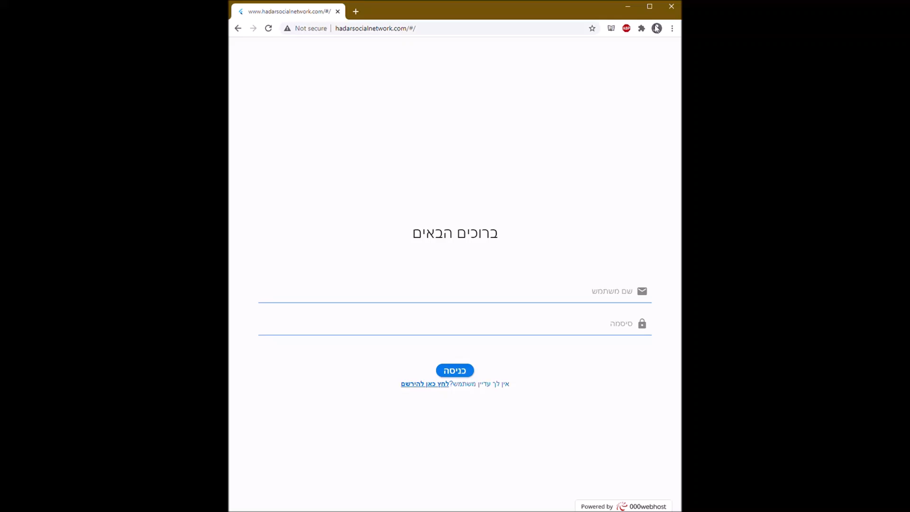
תהליך קבלת משתמשים ואישור בקשות

Slide 12
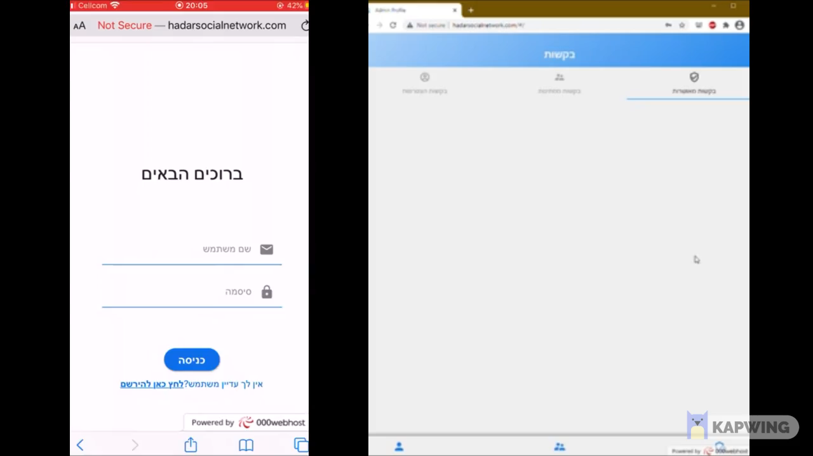

Slide 13
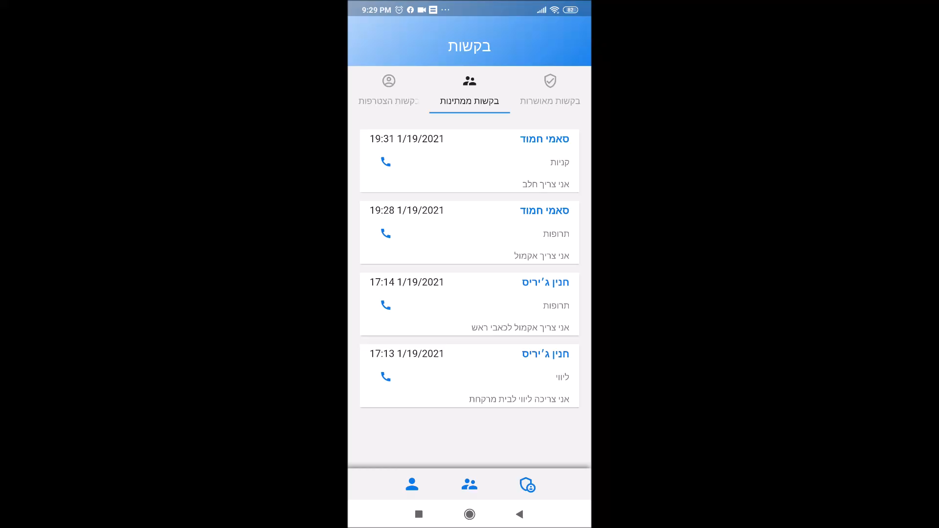
תיאום סופי ע"י המנהל

Slide 14
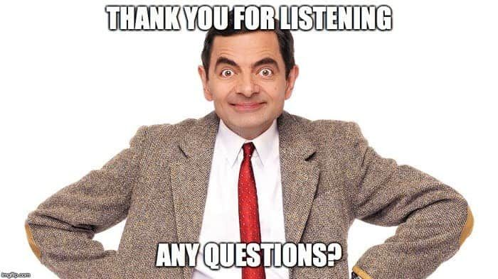
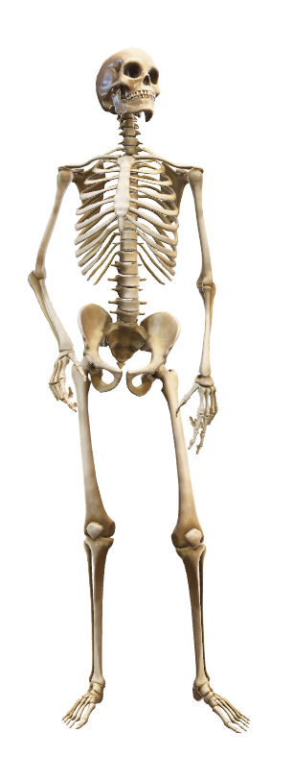
Notes:
Questions?
Image Source: https://i.pinimg.com/736x/5a/db/34/5adb34bf0b50712a92d170c739af5544.jpg

